Slide 1
«Счет и вычисления – основа порядка в голове»
(Песталоции)

Slide 2
Устные упражнения
1 часть-6 наклеек
1 часть-6 наклеек
1.
2.
3.
4.

Slide 3
Шарада
Сначала назови ты за городом дом,
В котором лишь летом семьею живем,
(дача)
Две буквы к названью приставь заодно,
Получится то, что решать суждено.
(задача)

Slide 4
Составить слово
Прибор для определения времени
(Часы)
Домашний бассейн для рыб
(Аквариум)
Вездеход бабы-Яги
(Ступа)
1000 килограммов
(Тонна)
Последняя буква в слове "мышь"
(Ь)
Слово - "часть".

Slide 5
"задача" и "часть"

Slide 6
Задачи на части

Slide 7
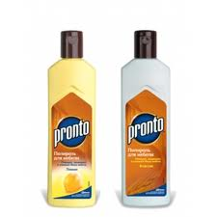
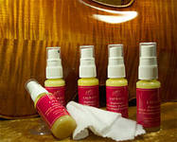
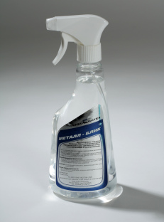

Slide 8
Задача
Для приготовления мультифруктового сока нужно взять
3 части апельсинового сока,
2 части виноградного сока,
1 часть яблочного сока.
Сколько мл апельсинового и яблочного сока нужно взять, чтобы приготовить данный напиток, если виноградного сока 200 мл?

Slide 9
Задача №1
Этапы решения задачи:
Узнаем, сколько кг ягод приходится на 1 часть.
Узнаем, сколько кг сахара приходится на 2 части.
Ответ.

Slide 10
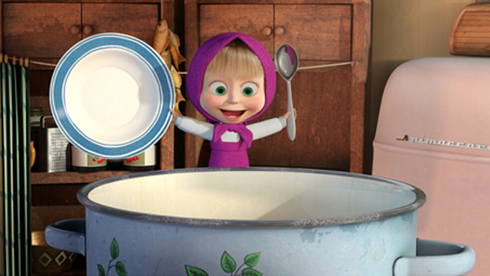
«Джем из сладкого перца»
Для приготовления джема из сладкого перца на 5 частей ягод берут 3 части сахара. Сначала варят сироп, затем кладут ягоду. Сколько граммов сахара необходимо, если у Маши 900 граммов перца?

Slide 11
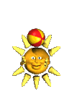

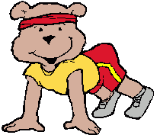
Физкультминутка
Дружно с вами мы считали и про числа рассуждали,
А теперь мы дружно встали, свои косточки размяли.
На счет раз кулак сожмем, на счет два в локтях согнем.
На счет три — прижмем к плечам, на 4 — к небесам
Хорошо прогнулись, и друг другу улыбнулись
Про пятерку не забудем — добрыми всегда мы будем.
На счет шесть прошу всех сесть.

Slide 12
Придумайте и решите задачу с помощью схемы
?
ПОДУМАЙ!
210

Slide 13
Задача
Для приготовления мультифруктового сока нужно взять
3 части апельсинового сока,
2 части виноградного сока,
1 часть яблочного сока.
Сколько мл апельсинового и яблочного сока нужно взять, чтобы приготовить данный напиток, если виноградного сока 200 мл?

Slide 14
Домашнее задание.
Придумать (или найти ) интересный рецепт коктейля, составить задачу и решить ее.

